Slide 1





KHỞI ĐỘNG
TRUY TÌM MẬT MÃ
Luật chơi:
Cả lớp chia làm 4 đội chơi
Các đội chơi có 1 phút quan sát các hình ảnh trên màn hình để tìm ra các vật liệu đốt cháy sinh ra năng lượng nhiệt được sử dụng trong cuộc sống.
Các nhóm thảo luật trong 3 phút để tìm ra thiết bị sử dụng vật liệu đốt cháy đó và ghi vào bảng.
Kết thúc trò chơi đội nào đưa ra được mật mã đúng đội đó sẽ chiến thắng

Slide 2

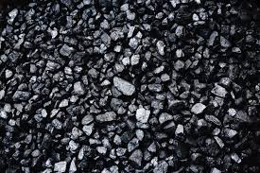
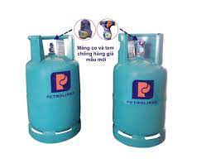
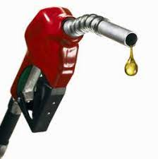
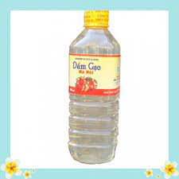


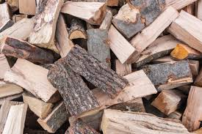

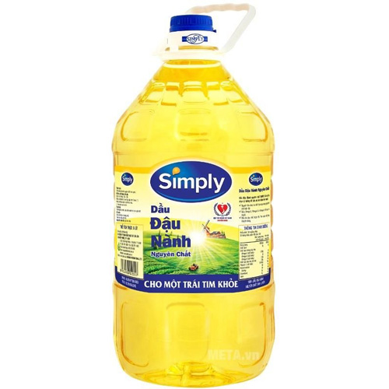
4
2
1
HOẠT ĐỘNG NHÓM
MẬT MÃ: NHIÊN LIỆU
SỬ DỤNG TRONG LÒ ĐỐT
SỬ DỤNG TRONG BẾP GAS
3
5
4
6
5
3
SỬ DỤNG TRONG CÁC PHƯƠNG TIỆN
SỬ DỤNG TRONG BẾP ĐUN NẤU

Slide 3

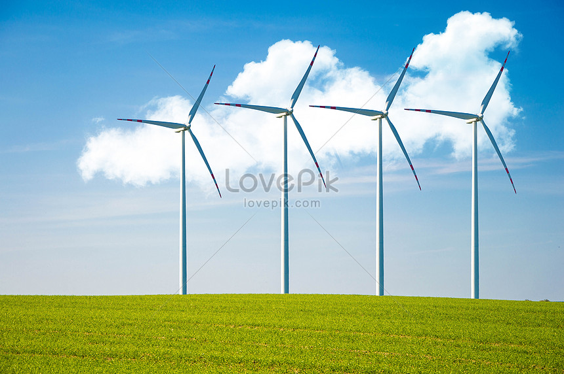
BÀI 32: NHIÊN LIỆU VÀ NĂNG LƯỢNG TÁI TẠO

Slide 4
BÀI 32: NHIÊN LIỆU VÀ NĂNG LƯỢNG TÁI TẠO
Tìm hiểu nhiên liệu
Nội dung
Tìm hiểu năng lượng tái tạo
Luyện tập
Vận dụng

Slide 5

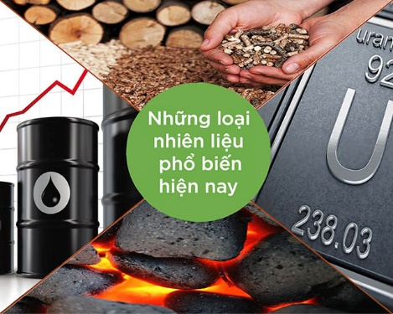
BÀI 32: NHIÊN LIỆU VÀ NĂNG LƯỢNG TÁI TẠO
I. NHIÊN LIỆU
Những vật liệu như than đá, củi, xăng, gas khi đốt cháy có chung đặc điểm gì?
Nhiên liệu có công dụng gì trong đời sống?
Những vật liệu có chung đặc điểm đó gọi là gì?
1. Khái niệm
Trong sản xuất nhiều vật liệu bị đốt cháy để thu năng lượng nhiệt và ánh sáng. Vật liệu đó được gọi là nhiên liệu
VD: gỗ, than đá, khí hóa lỏng, than củi, dầu mỏ, xăng, …
2. Công dụng
- Năng lượng thu được từ nhiên liệu có thể dùng để sưởi ấm, nấu ăn, sản xuất hàng hóa công nghiệp, làm các động cơ máy phát điện hoạt động

Slide 6
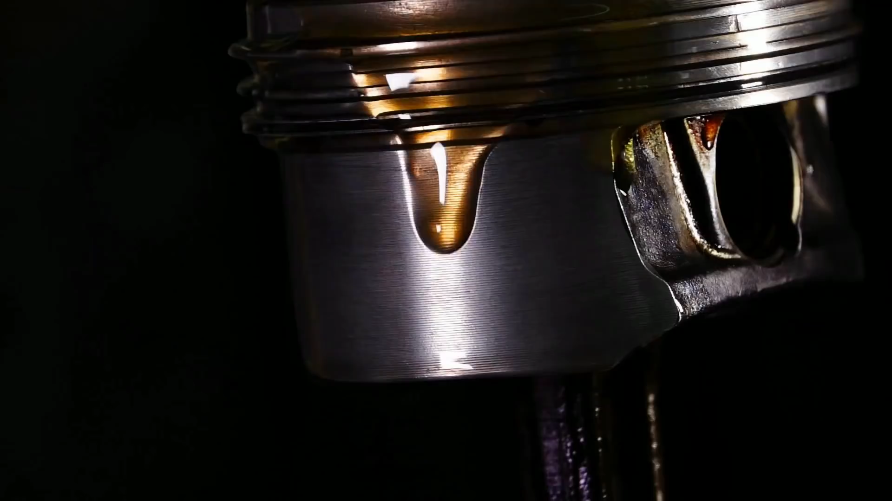

Slide 7
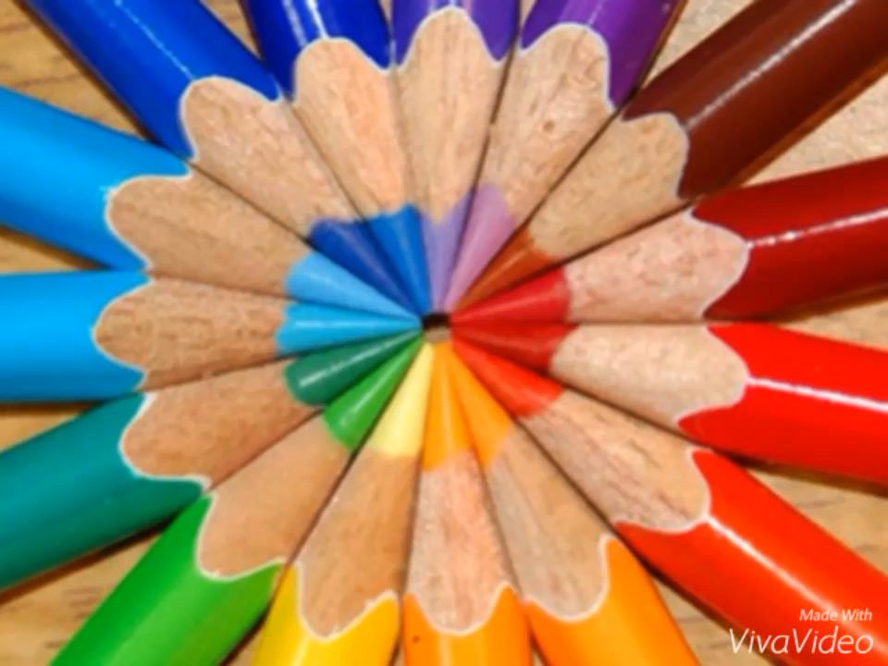
点击此处输入标题内容
Please click here to add the required titles

Slide 8


I. NHIÊN LIỆU
2. Công dụng
ĐÔI BẠN CÙNG TIẾN
Nhiên liệu có vô tận không?
Nhiên liệu khi dụng có tác hại gì đối với cuộc sống

Slide 9

I. NHIÊN LIỆU
3. Phân loại
HOẠT ĐỘNG NHÓM
Cho các loại nhiên liệu: gỗ, than đá, than bùn, xăng, dầu hỏa, cồn, gas
Hãy phân loại các nhiên liệu trên và nêu mục đích sử dụng của từng loại nhiên liệu trong đời sống?

Slide 10
I. NHIÊN LIỆU
3. Phân loại
PHÂN LOẠI | TÊN NHIÊN LIỆU | MỤC ĐÍCH SỬ DỤNG TRONG ĐỜI SỐNG
Nhiên liệu rắn | Gỗ, than đá, than bùn,… | Đun nấu và phân bón,…
Nhiên liệu lỏng | Xăng, dầu hỏa, cồn,… | Dùng trong động cơ, đun nấu, thắp sáng,…
Nhiên liệu khí | Gas,… | Đun nấu
NỘI DUNG

Slide 11

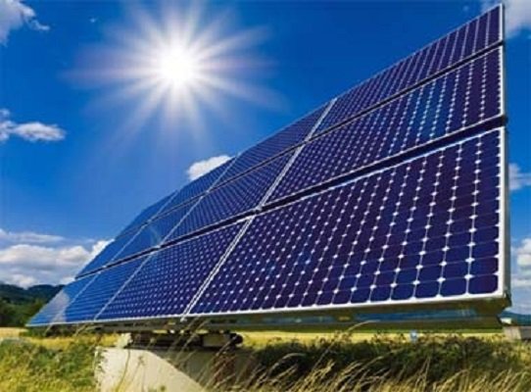
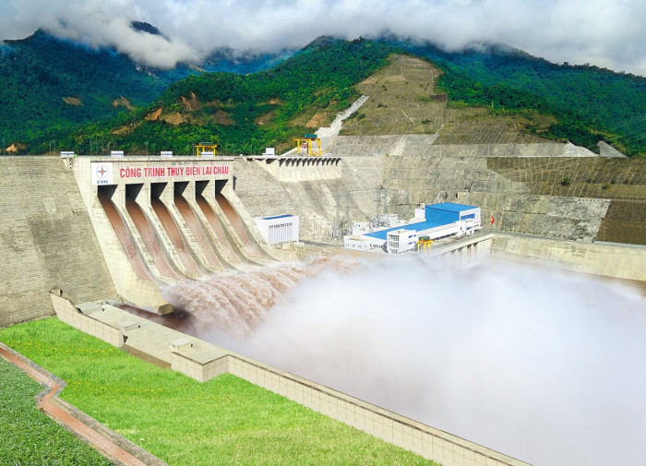

II. NGUỒN NĂNG LƯỢNG TÁI TẠO
Những nguồn năng lượng nào là nguồn năng lượng tái tạo?
- Các nguồn năng lượng có thể tái tạo và có thể bổ sung tự nhiên trong quá trình sử dụng như năng lượng của gió, năng lượng của sóng biển và thủy triều, năng lượng của dòng nước, năng lượng của ánh sáng mặt trời,… Các dạng năng lượng này được gọi chung là năng lượng tái tạo

Slide 12
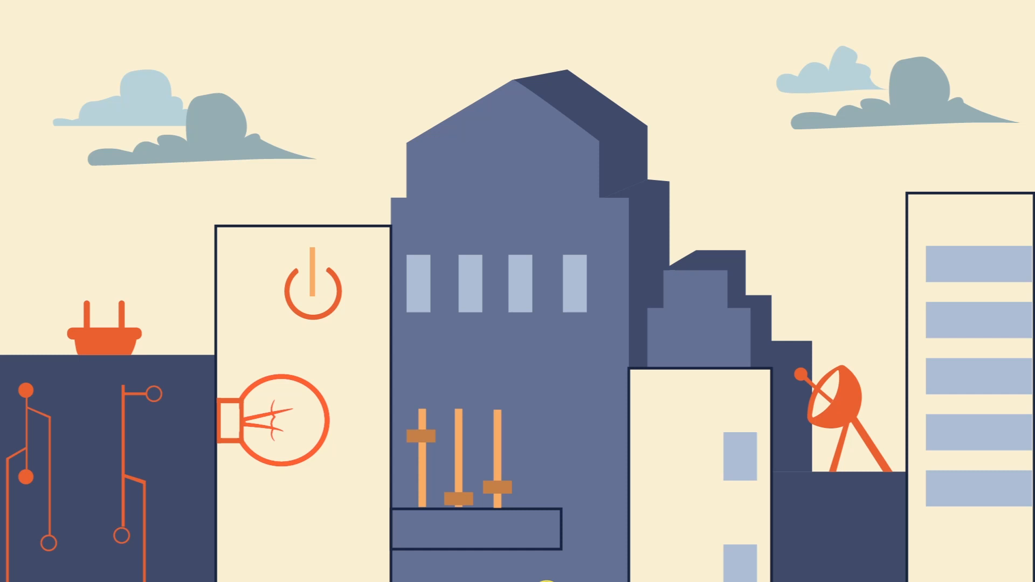
点击此处输入标题内容
Please click here to add the required titles
标题文本预设
标题文本预设
标题文本预设
此部分内容作为文字排版占位显示 （建议使用主题字体）
此部分内容作为文字排版占位显示 （建议使用主题字体）
此部分内容作为文字排版占位显示 （建议使用主题字体）

Slide 13


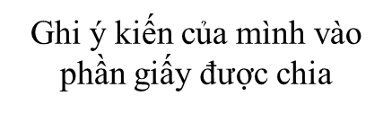

HOẠT ĐỘNG NHÓM
Ưu điểm và nhược điểm khi sử dụng nguồn năng lượng tái tạo?
Cả nhóm thảo luận, thống nhất câu trả lời và ghi vào phần chung
Ghi ý kiến của mình vào phần giấy được chia
Ghi ý kiến của mình vào phần giấy được chia
01
02
Ghi ý kiến của mình vào phần giấy được chia
04
03

Slide 14


II. NGUỒN NĂNG LƯỢNG TÁI TẠO
Nhược điểm: - Tính ổn định thấp
- Đòi hỏi phải có công nghệ tiên tiến
- Chi phí đầu tư cao
Ưu điểm: - Có thể tái tạo được
- Có trữ lượng lớn
- Có sẵn và tự do sử dụng
- Không gây ô nhiễm môi trường
- Không mất chi phí sử dụng

Slide 15

III. Luyện tập
Dựa vào các kiến thức đã học hãy lên ý tưởng thiết kế Ngôi nhà xanh – tiết kiệm năng lượng
HOẠT ĐỘNG NHÓM
CÙNG LÀM KĨ SƯ

Slide 16
IV. Vận dụng
+ Hãy làm mô hình Ngôi nhà xanh bằng các vật liệu đơn giản như bìa, xốp, nhựa,… và nộp lại vào tiết sau
+ Vẽ sơ đồ tư duy về nhiên liệu gồm khái niệm, các loại nhiên liệu và mục đích sử dụng
+ Kể tên các thiết bị sử dụng nguồn năng lượng tái tạo sử dụng trong đời sống mà em biết, nhà em có sử dụng thiết bị nào không?
HƯỚNG DẪN VỀ NHÀ

